Slide 1
蛋白质和 DNA 结合位点定位
生信 2001 张子栋 梁国相

Slide 2
成员与分工
张子栋
代码实现（Java & R 部分）
实验报告撰写
模型建立
数据可视化
梁国相
代码校对
曲线拟合统计量计算

Slide 3
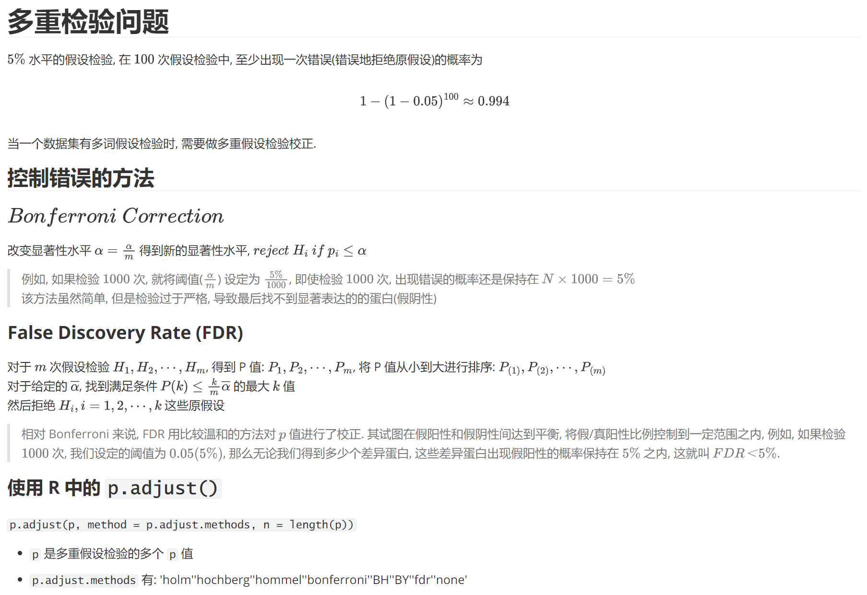

Slide 4
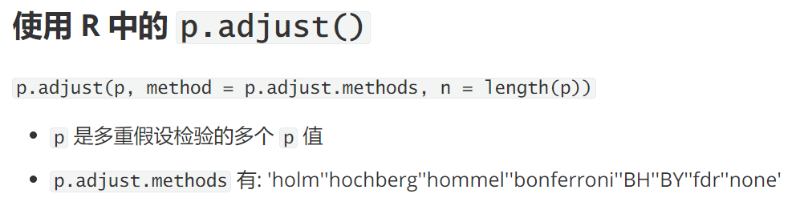

Slide 5
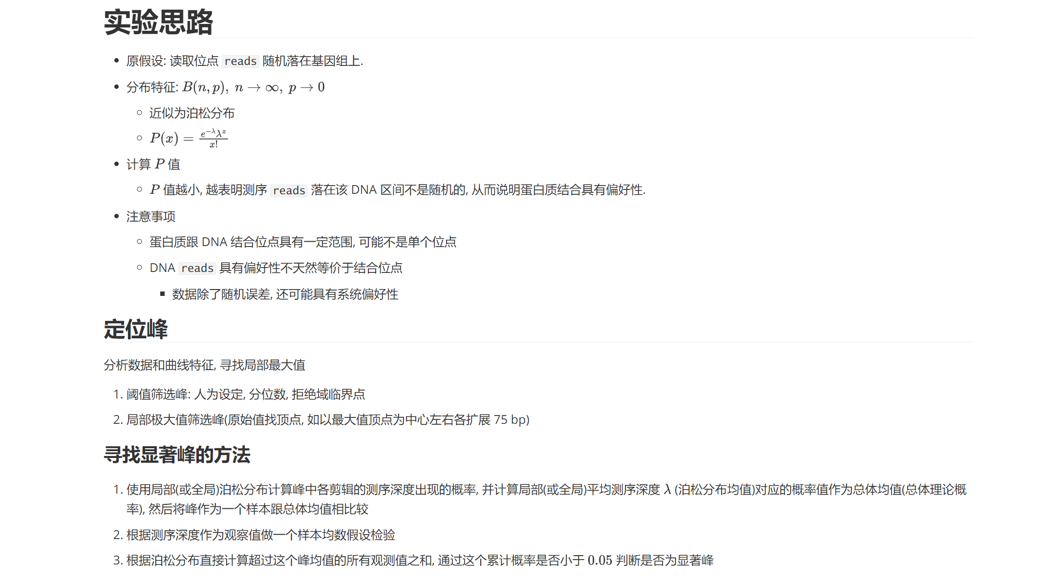

Slide 6
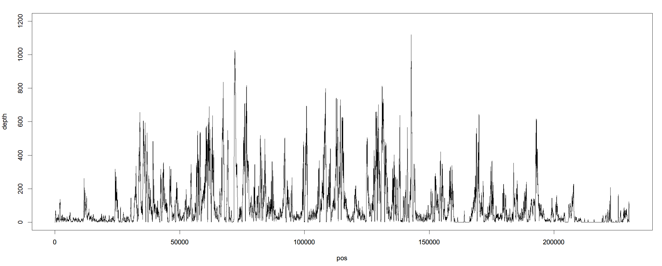
实验过程
读取数据与可视化

Slide 7
获取待筛峰
使用 Java 计算大于均值的极大值，存入集合内
由于 R 循环效率低，同样使用 Java 扩展峰值区间（±75 bp）
导出数据到 R

Slide 8
统计量计算
使用 R t.test() 计算局部 p 值
使用 p.adjust() fdr 法校正 p 值
筛选出峰值 (p < 2.2e-16)
t 检验 （峰值概率与总体概率(lambda=mean)）

Slide 9
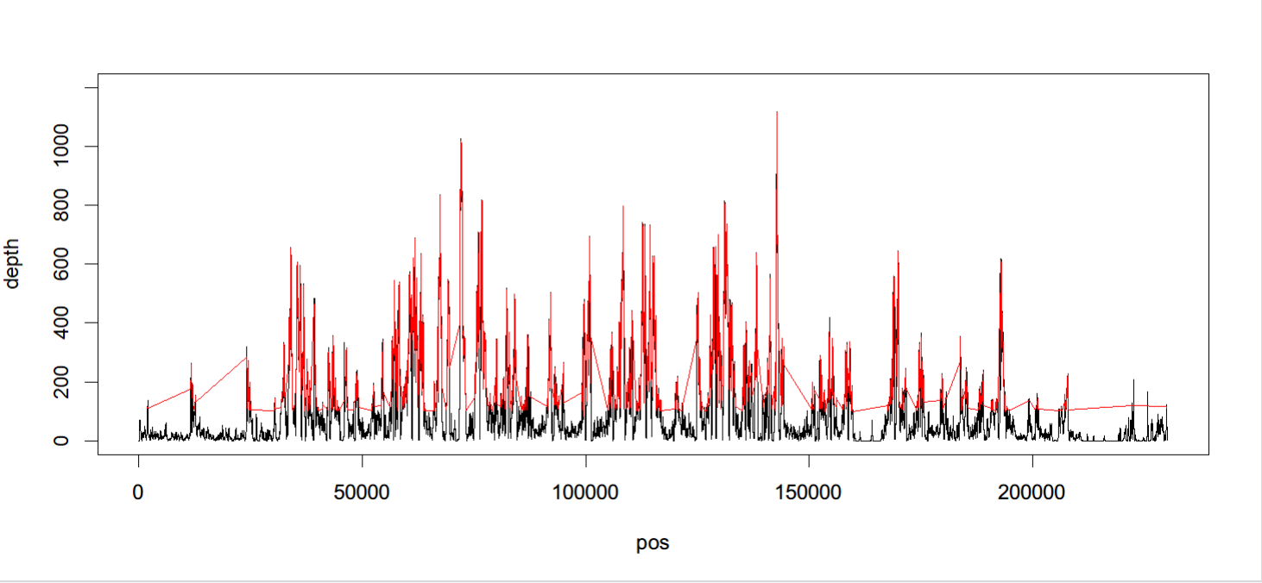
峰值可视化

Slide 10
存在的问题
由数据可视化和峰值数量(5540)可以看出，筛选结果不理想

Slide 11
曲线拟合筛选峰
思路
使用 smooth.spline() 拟合数据
求出一阶导数零点(接近 0，选取的具体范围为 ±0.003)
求小于零的二阶导数
一阶导数与二阶导数求交集
得到极大值
t.test() 筛选显著峰

Slide 12
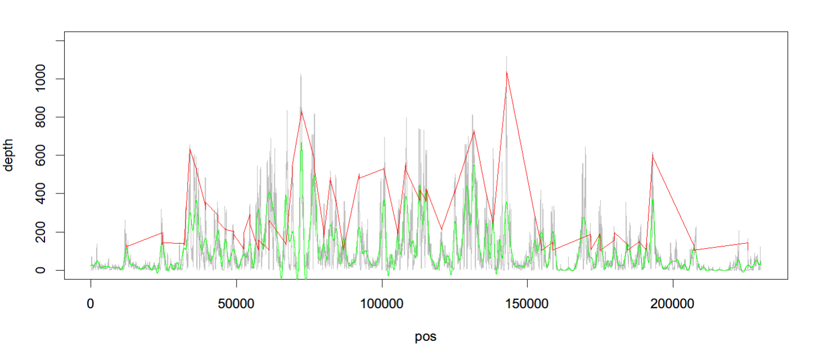
峰值可视化

